Slide 1
এই স্লাইডটি সম্মানিত শিক্ষকের জন্য তাই Slide টি Hide করে রাখা হয়েছে।
এই পাঠটি উপস্থাপনের জন্য স্লাইডের নিচে প্রয়োজনীয় নির্দেশনা দেয়া আছে। পাঠটি উপস্থাপনের পূর্বে নির্দেশনাবলী দেখে নিবেন এবং পাঠটি পাঠ্যবইয়ের সাথে মিলিয়ে নিবেন। এক্ষেত্রে শিক্ষক নিজস্ব কৌশল প্রয়োগ করতে পারেন। প্রেজেন্টেশনটি F5 Key চেপে শুরু করতে পারেন। তাহলে Hide Slide Show করবে না।
Notes:
এই স্লাইডটি সম্মানিত শিক্ষকের জন্য তাই Slide টি Hide করে রাখা হয়েছে।

Slide 2
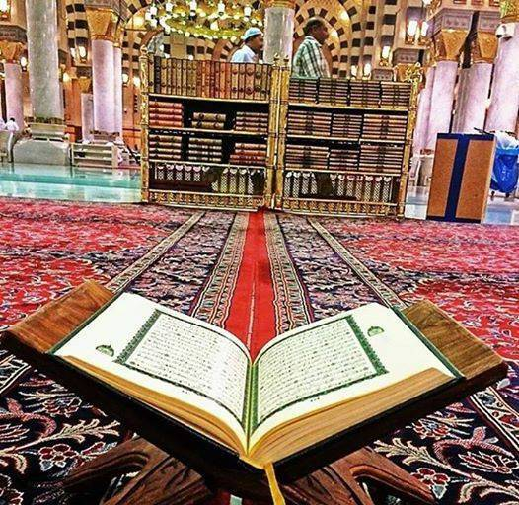
স্বাগতম
Notes:
পাঠ সংশ্লিষ্ট ছবি দ্বারা শিক্ষার্থীদের স্বাগতম জানানো যেতে পারে। পাঠ যেহেতু কুরআন মজিদ, তাই এ ছবিটি দেওয়া হয়েছে।

Slide 3

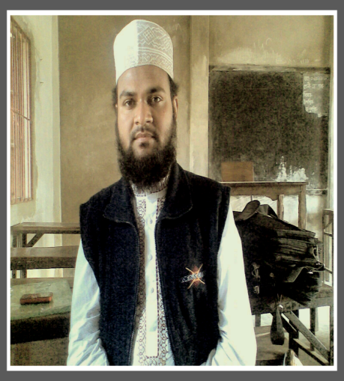
পরিচিতি
মোঃ ইউনুছ আজাদ
সহকারী শিক্ষক,
নোয়াপাড়া মুসলিম উচ্চ বিদ্যালয়,
রাউজান, চট্টগ্রাম।
মোবাইল নম্বর – ০১৮১৬-৮৭০৬৬৬
E-mail: yunusazad86@gmail.com
পাঠ: ১
তৃতীয় অধ্যায় (কুরআন ও হাদিস শিক্ষা)
সময়ঃ ৫০ মিনিট
Notes:
শিক্ষক মহোদয় নিজ বিদ্যালয়ের ক্ষেত্রে চাইলে এই Slide টি দেখাতেও পারেন আবার Hide করেও রাখতে পারেন।

Slide 4
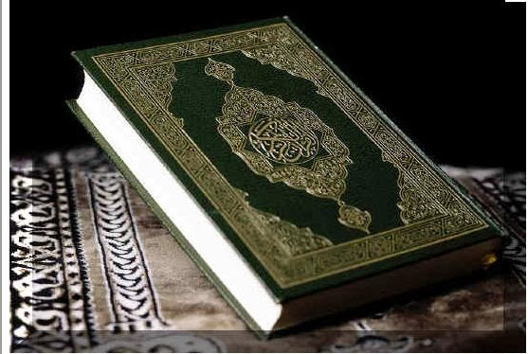
ছবিটি ভালোভাবে লক্ষ কর
Notes:
পাঠ ঘোষণার জন্য এই Slide টি। এটির নাম কী? এটি কাদের ধর্মগ্রন্থ? ইত্যাদি প্রশ্ন করা যেতে পারে।

Slide 5

আজকের পাঠ
‘কুরআন মজিদ’
Notes:
এই ছবিটি দেখিয়েও পাঠ ঘোষণা করতে পারেন। এক্ষেত্রে শিক্ষক মহোদয় পাঠ ঘোষণা করে তা বোর্ডে লিখে দিবেন।

Slide 6
শিখনফল
এ পাঠ শেষে শিক্ষার্থীরা-
কুরআনের পরিচয় বলতে পারবে।
কুরআন অবতরণের প্রেক্ষাপট বর্ণনা করতে পারবে।
আল কুরআন সংরক্ষণের দায়িত্ব ও ইতিহাস বর্ণনা করতে পারবে।
Notes:
শিখনফল চাইলে শিক্ষার্থীদের দেখাতেও পারেন আবার নাও দেখাতে পারেন। তবে শিখনফল নিয়ে আলোচনার তেমন প্রয়োজন নেই।

Slide 7
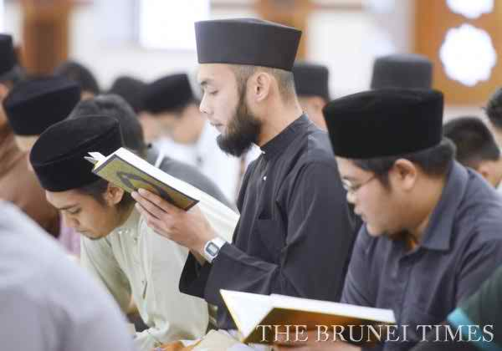

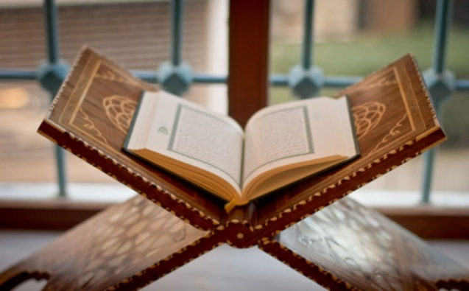
আল কুরআনের পরিচয়
আল্লাহ তায়ালার পবিত্র বাণী।
মুসলিমগণের ধর্মগ্রন্থ।
আল্লাহ তায়ালা মুহাম্মদ (সাঃ) এর উপর সুদীর্ঘ ২৩ বছরে এটি নাযিল করেন।
Notes:
কুরআন কী? তা ভালভাবে বুঝিয়ে দিতে পারেন।আল কুরআনের পরিচয় শিক্ষার্থীদের সামনে তুলে ধরতে পারেন।এ কুরআন নাযিল হতে কত বছর সময় লেগেছিল? এরূপ প্রশ্ন করা যেতে পারে।

Slide 8
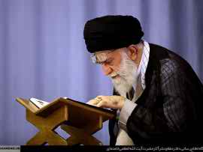

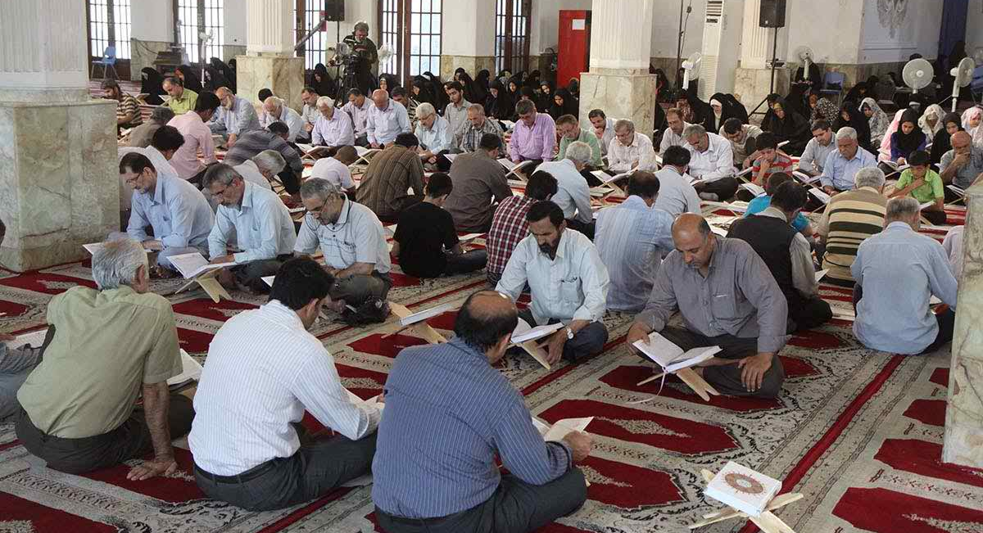
আল কুরআনের বৈশিষ্ট্য
এটি সর্বশেষ আসমানি কিতাব।
কিয়ামত পর্যন্ত এর বিধি-বিধান ও শিক্ষা বলবৎ থাকবে।
সর্বকালের সকল মানুষের হেদায়াতের উৎস।
Notes:
সর্বশেষ আসমানি কিতাব কোনটি? এরূপ প্রশ্ন করা যেতে পারে। কিয়ামত পর্যন্ত কোন কিতাবের বিধি-বিধান ও শিক্ষা বলবৎ থাকবে? এরূপ প্রশ্ন করা যেতে পারে। সর্বকালের সকল মানুষের হেদায়াতের উৎস কোনটি? এরূপ প্রশ্ন করা যেতে পারে।

Slide 9

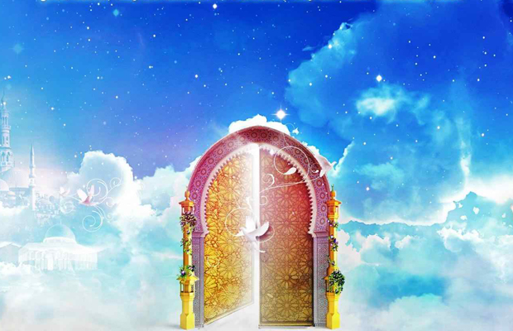
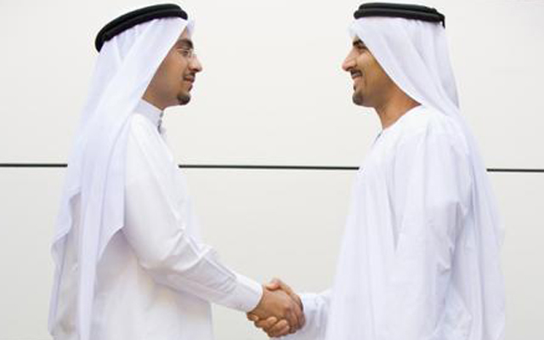
আল কুরআনের বৈশিষ্ট্য
আখিরাতে চিরশান্তির জান্নাত লাভ করবে।
এর নির্দেশনা মানলে দুনিয়াতে শান্তি ও সম্মান পাবে।
Notes:
এর নির্দেশনা মানিলে আমাদের কী কী লাভ হবে? এরূপ প্রশ্ন করা যেতে পারে।

Slide 10
একক কাজ
আল কুরআন এর 2টি বৈশিষ্ট্য লেখ।
Notes:
উত্তর হতে পারে- এটি সর্বশেষ আসমানি কিতাব।কিয়ামত পর্যন্ত এর বিধি-বিধান ও শিক্ষা বলবৎ থাকবে।সর্বকালের সকল মানুষের হেদায়াতের উৎস।আখিরাতে চিরশান্তির জান্নাত লাভ করবে।এর নির্দেশনা মানলে দুনিয়াতে শান্তি ও সম্মান পাবে ইত্যাদি।

Slide 11
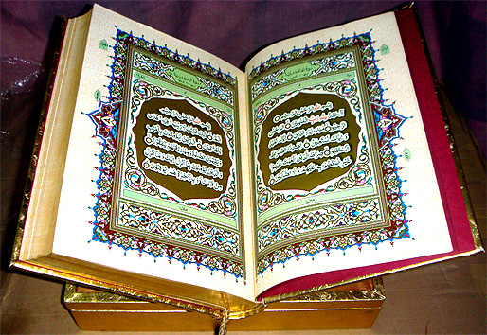

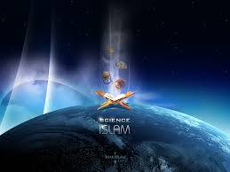
কুরআন অবতরণ
কদরের রাতে প্রথম আসমানে বায়তুল ইযযাহ-
লাওহে মাহফুয থেকে জিব্রাঈল (আঃ) এর মাধ্যমে-
২৩ বছরে, মুহাম্মদ (সাঃ) এর উপর।
Notes:
কুরআন অবতরণের ধাপগুলো শিক্ষার্থীদের সামনে তুলে ধরতে পারেন।

Slide 12
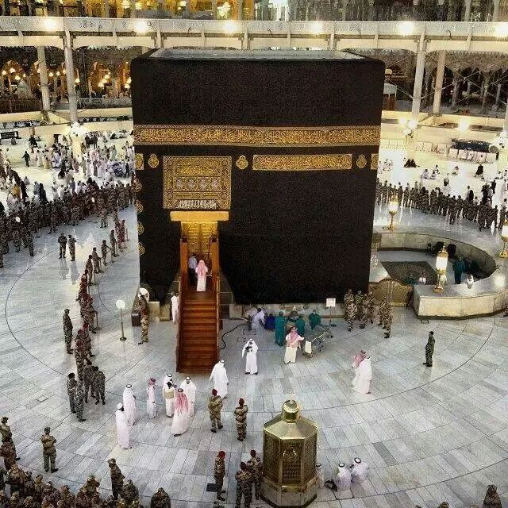
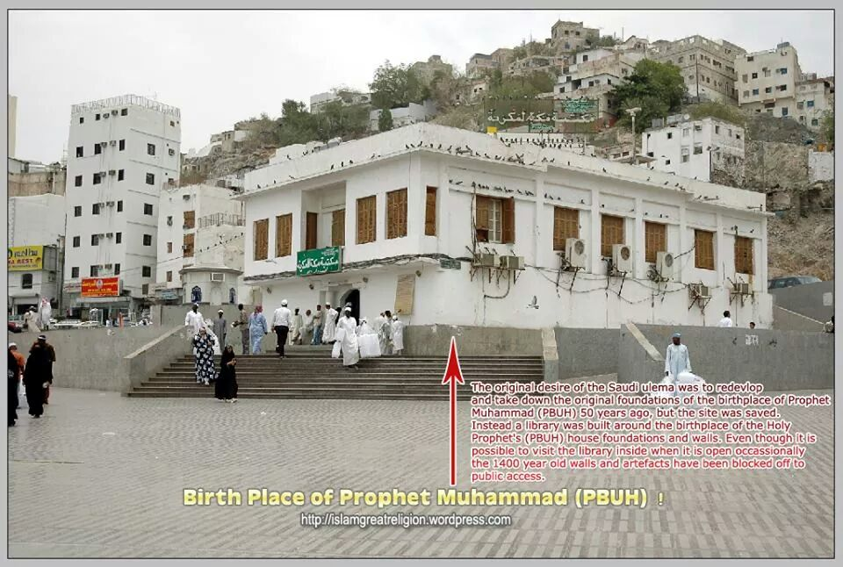
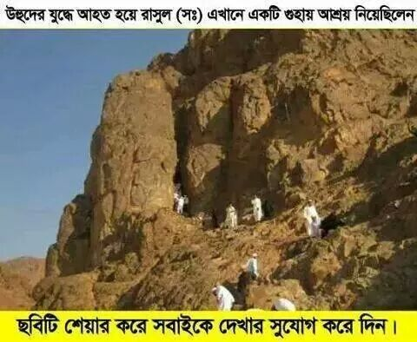

কুরআন অবতরণ
মক্কা নগরে-
মহানবী (সাঃ) ছিলেন সর্বশেষ ও সর্বশ্রেষ্ঠ নবী।
জন্মগ্রহণ করেন।
তিনি আরব দেশের-
Notes:
কুরআন অবতরণের ধাপগুলো শিক্ষার্থীদের সামনে তুলে ধরতে পারেন।

Slide 13
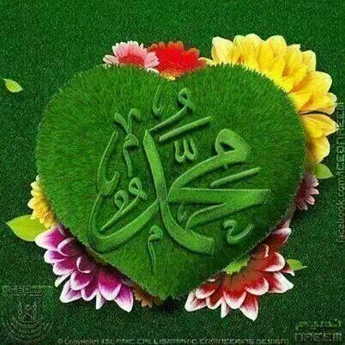
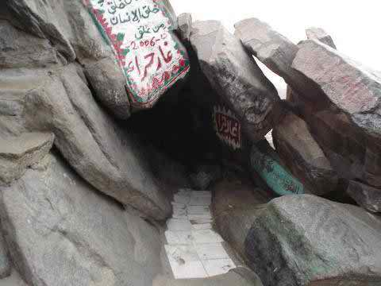
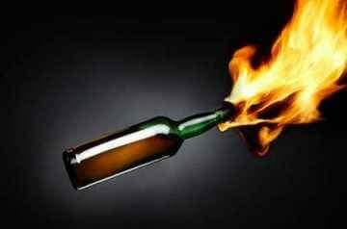
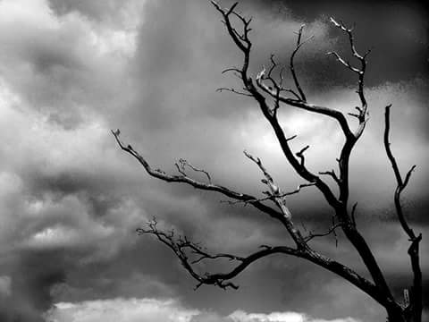
কুরআন অবতরণ
তিনি হেরা গুহায় ধ্যানমগ্ন থাকতেন এবং এখানেই সর্বপ্রথম কুরআনের বাণী নাযিল হয়। তখন তাঁর বয়স ছিল ৪০ বছর।
আইয়ামে জাহেলিয়া
অজ্ঞতার যুগ
নবী করিম (সাঃ) সবসময় সত্য ও সুন্দরের অনুসন্ধান করতেন।
Notes:
কুরআন অবতরণের প্রেক্ষাপট শিক্ষার্থীদের সামনে তুলে ধরতে পারেন।

Slide 14


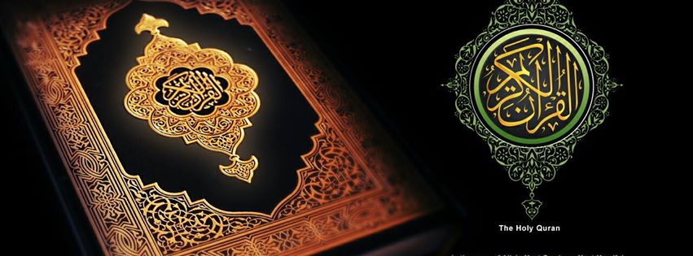

কুরআন অবতরণ
রমযান মাসে-
সুদীর্ঘ ২৩ বছরে আল কুরআন সম্পূর্ণ অবতীর্ণ হয়।
এরপর মহানবী (সাঃ) ২৩ বছর জীবিত ছিলেন।
জিব্রাঈল (আঃ) সুরা আলাকের প্রথম ৫ আয়াত নিয়ে আসেন। এটিই ছিল সর্বপ্রথম ওহি।
Notes:
কুরআন অবতরণের প্রেক্ষাপট শিক্ষার্থীদের সামনে তুলে ধরতে পারেন।

Slide 15
জোড়ায় কাজ
আল কুরআন অবতরণের প্রেক্ষাপট আলোচনা কর।
Notes:
উত্তর হতে পারে- আইয়ামে জাহেলিয়া যুগের সেই বিভীষিকা থেকে মানবজাতিকে মুক্তি দিতে নবিপাক (সাঃ) সর্বদা ভাবতেন এবং হেরা গুহায় ধ্যান্মগ্ন থাকতেন। এমতাবস্থায় ৪০ বছর বয়সে রমযান মাসে আল্লাহপাক জিব্রাঈল (আঃ) এর মাধ্যমে পবিত্র কুরআন অবতরণ করেন। যা মানবজাতির যাবতীয় সমস্যার সমাধান।

Slide 16


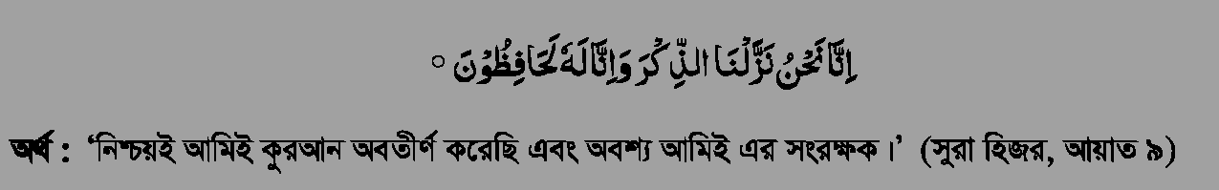

আল কুরআন সংরক্ষণের দায়িত্ব
এ বিষয়ে আল্লাহপাক বলেন-
আল্লাহর বাণী, সংরক্ষণের দায়িত্বও তাঁরই।
Notes:
কুরআন কার বাণী? এটি সংরক্ষণের দায়িত্ব কার? ইত্যাদি প্রশ্ন করা যেতে পারে। আল কুরআন সংরক্ষণের দায়িত্ব সম্পর্কে আল্লাহপাক কী বলেছেন? এরূপ প্রশ্ন করা যেতে পারে।

Slide 17
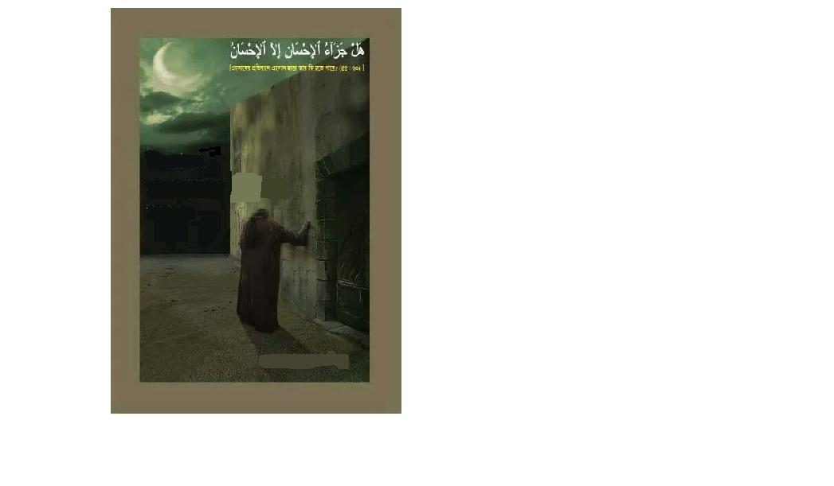

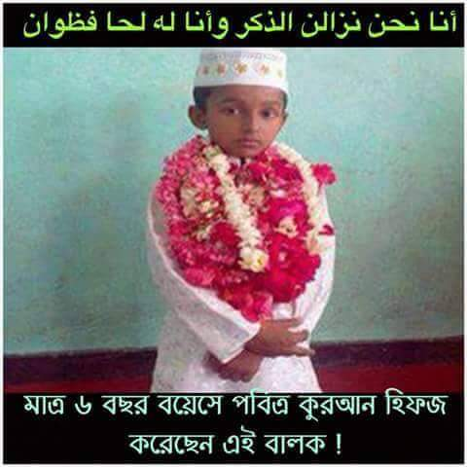
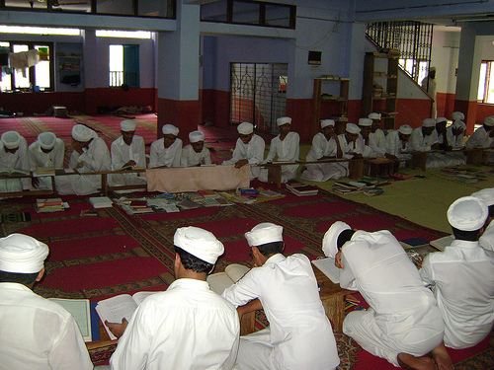

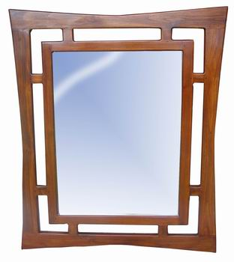
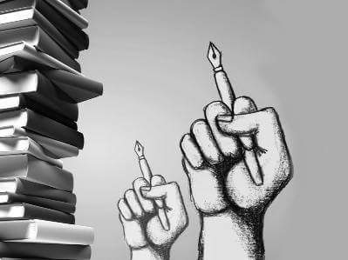
আল কুরআন সংরক্ষণ
প্রধান ওহি লেখক সাহাবি ছিলেন-
হযরত যায়েদ ইবনে সাবিত (রাঃ)
মাত্র ৬ বছর বয়সে কুরআন হিফয করেন এই বালক।
যারা কুরআন হিফয করেন তারা হাফিয।
হিফয করার মাধ্যমে।
লেখনীর মাধ্যমে।
যে সকল সাহাবি ওহি লিখতেন তারাই ‘কাতিবে ওহি’। এদের সংখ্যা- ৪২ জন।
Notes:
আল কুরআন সংরক্ষণের ক্ষেত্রে যে পন্থাগুলো অবলম্বন কর হয় তা কী কী? প্রধান ওহি লেখক কে? ইত্যাদি প্রশ্ন করা যেতে পারে।

Slide 18
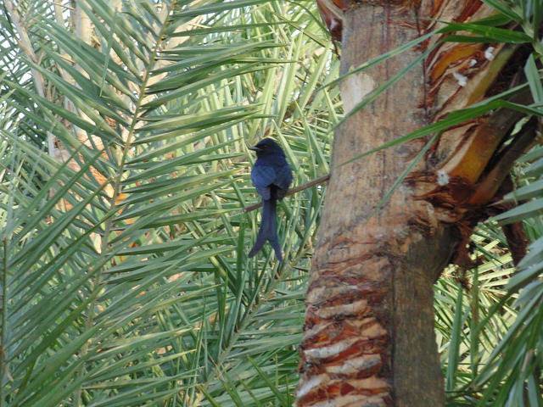
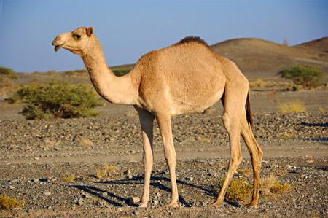
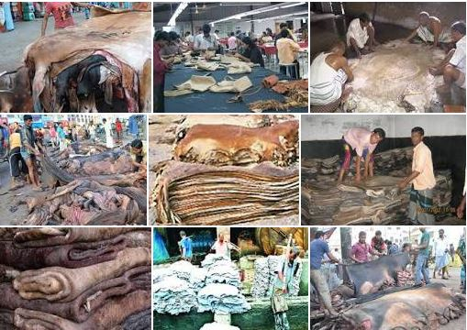
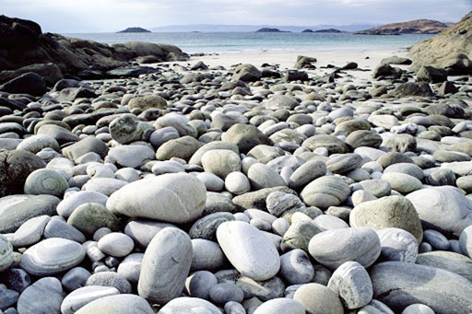
আল কুরআন সংরক্ষণ
পশুর হাঁড় ও চামড়ায় লিখে।
খেজুর গাছের ডালে লিখে।
ছোট ছোট পাথরে লিখে।
Notes:
আল কুরআন কোথায় কোথায় সংরক্ষণ করা হয়? এরূপ প্রশ্ন করা যেতে পারে।আল কুরআন কোথায় কোথায় সংরক্ষণ করা হয়? এরূপ প্রশ্ন করা যেতে পারে।আল কুরআন কোথায় কোথায় সংরক্ষণ করা হয়? এরূপ প্রশ্ন করা যেতে পারে।

Slide 19
দলীয় কাজ
কুরআন সংকলন সম্পর্কে আলোচনা করে একটি সারসংক্ষেপ লিখ।
Notes:
উত্তর হতে পারে- প্রধানত হিফয করার মাধ্যমে, তারপর লিখনির মাধ্যমে। হযরত যায়েদ ইবনে সাবিত (রাঃ) এর নেতৃত্বে গঠিত কমিটি কর্তৃক কুরআনের পান্ডুলিপি তৈরি করে খলিফা ওসমান (রাঃ) কর্তৃক বিভিন্ন প্রদেশে তা প্রেরণ ইত্যাদি।

Slide 20
মূল্যায়ন
কুরআন কার বাণী?
আমাদের ধর্মগ্রন্থের নাম কী?
সর্বকালের মানুষের জন্য হেদায়াতের উৎস কোনটি?
কুরআন কোন মাসে নাযিল হয়?
কাতিবে ওহি কাকে বলে? তাঁদের সংখ্যা কত?
Notes:
১. আল্লাহর। ২. আল কুরআন। ৩. আল কুরআন। ৪. রমযান মাসে। ৫. যে সকল সাহাবি ওহি লিখতেন তারাই ‘কাতিবে ওহি’, এদের সংখ্যা- ৪২ জন।

Slide 21
বাড়ির কাজ
যখন কুরআন নাযিল হয় তখন আজকের ন্যায় কাগজ বা কম্পিউটার ছিল না। এমতাবস্থায় কুরআন সংরক্ষণে নবী করিম (সাঃ) যেসব পদক্ষেপ গ্রহণ করেন তা ব্যাখ্যা কর।
Notes:
উত্তর হতে পারে- প্রধানত হিফয করার মাধ্যমে, তারপর লিখনির মাধ্যমে। সেই সময় খেজুর গাছের ডাল, পশুর হাড়, চামড়া, ছোট ছোট পাথর ইত্যাদিতে লিখে রাখা হতো।

Slide 22
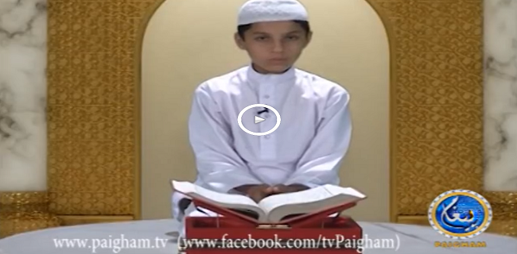
আল্লাহ হাফেজ
Notes:
সবাইকে ধন্যবাদ জানিয়ে পাঠ শেষ করতে পারেন।

Slide 23
কৃতজ্ঞতা স্বীকার
শিক্ষা মন্ত্রণালয়, মাউশি, এনসিটিবি ও এটুআই-এর সংশ্লিষ্ট কর্মকর্তাবৃন্দ
এবং কন্টেন্ট সম্পাদক হিসেবে যাঁদের নির্দেশনা, পরামর্শ ও তত্ত্বাবধানে এই মডেল কন্টেন্ট সমৃদ্ধ হয়েছে তারা হলেন-
জনাব মোঃ গোলাম জাওহার,
সহকারী অধ্যাপক, ইসলামি আদর্শ, সরকারি টিটি কলেজ, ফরিদপুর।
জনাব মোঃ সাখাওয়াৎ হোসেন,
সহকারী অধ্যাপক, ইসলামি আদর্শ, সরকারি টিটি কলেজ, সিলেট।

